Slide 1
Сценарий к новогоднему празднику
«Бременские музыканты»
Учитель начальных классов
ГБОУ СОШ № 53
Дворяк Елена Николаевна

Slide 2
Действующие лица:
Ведущий Король
Трубадур Принцесса
Пес Охрана
Петух Шут
Кот Паж
Осел Сыщик
Атаманша Нищенка
Разбойник

Slide 3
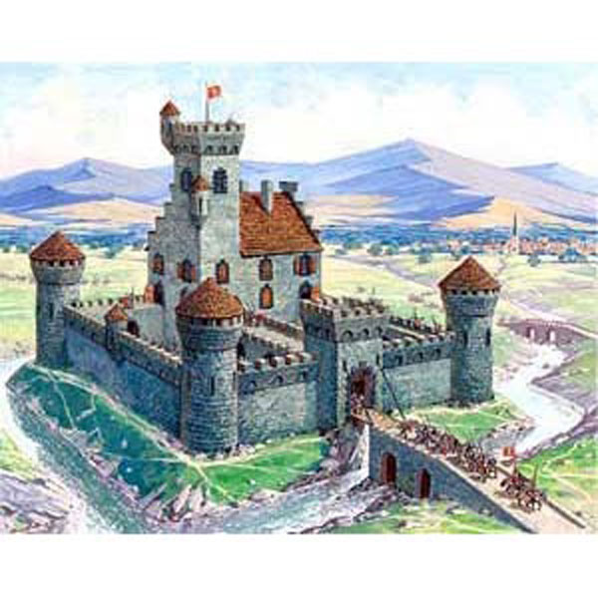
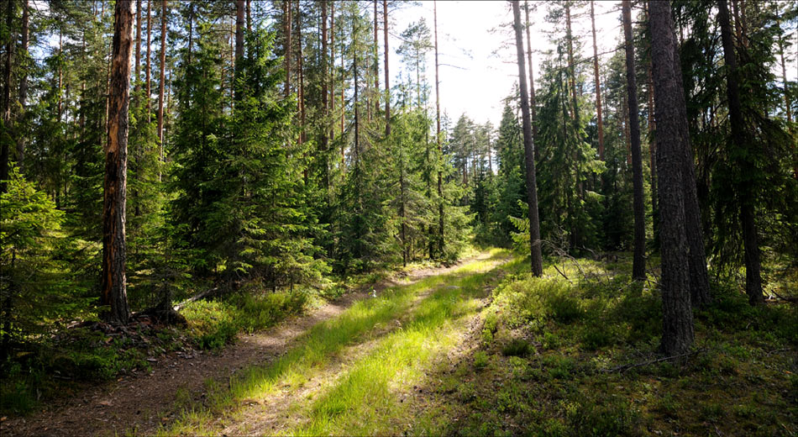
Ход мероприятия:
Королевский замок
Лесная дорога

Slide 4
Ведущий:
Вам – прекрасные
новеллы,
Для ребят и малышей,
Расскажу вам о
принцессах
В царстве глупых королей.
О веселых музыкантах,
О разбойниках лесных
И о множестве талантов
Гениальных сыщиков
Быстро сказка сказывается
Не быстро дело делается.
Вот утром на дороге,
Ведущей в знатный замок,
Без грусти и тревоги
Песня раздавалась.
В повозке трубадур был,
Петух и пес, и кот,
Все дружно подвывали,
Кто громче пропоет.

Slide 5
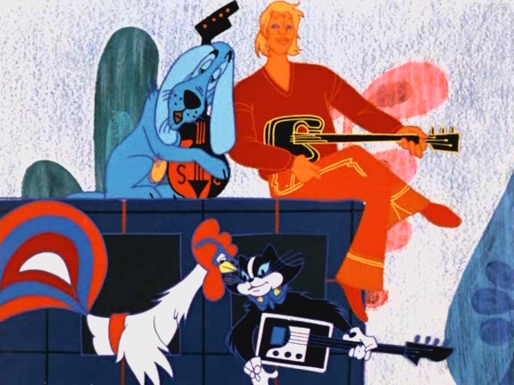
«Песня друзей»

Slide 6
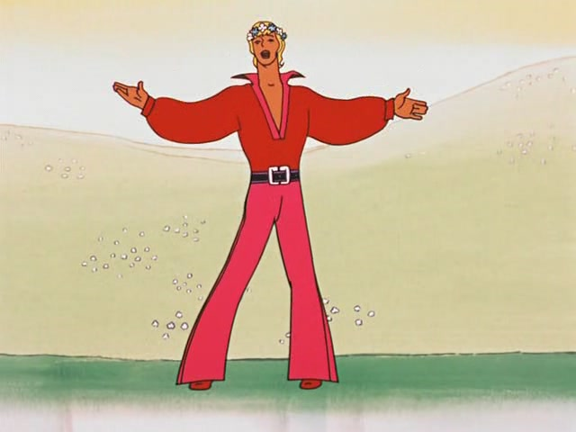
Трубадур (показывая на королевский замок)
В королевский
Мы спешим с друзьями,
Чтоб народу весело
Было вместе с нами.
Звучит музыка «Дорога»
Друзья направляются к
замку.

Slide 7
Трубадур:
Вас, король, приветствуем,
Прекрасную принцессу!
И наше представление
Начнем без промедления!
Звучит музыка
представления.
Каждый персонаж
выполняет то действие, о
котором рассказывает
ведущая.

Slide 8
Ведущий:
Гири поднимал Осел,
Пес крутился колесом,
Гопака петух плясал,
Лихо крыльями махал.
Ну а фокус у Кота -
Это чудо — красота!
И принцесса поразилась -
В Трубадура и влюбилась!
Вечерело и смеркалось,
Представление кончалось.
Разошлись все на ночлег -
Сна у Трубадура нет!
А прекрасная Принцесса
Не могла сидеть на месте,
Тосковала и скучала,
Песню грустно напевала.

Slide 9
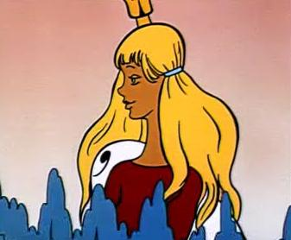
Песня принцессы

Slide 10
Пес:
Все в лесу темным — темно,
Но горит одно окно.
Петух:
Что же может там гореть?
Кот:
Нам бы, братцы, посмотреть!

Slide 11
Ведущий:
Светит полная луна,
Встали звери у окна.
Кот:
Ой, разбойнички лесные!
Петух:
Страшные они и злые.
Трубадур:
Постоим, узнаем,
О чем они гадают!

Slide 12
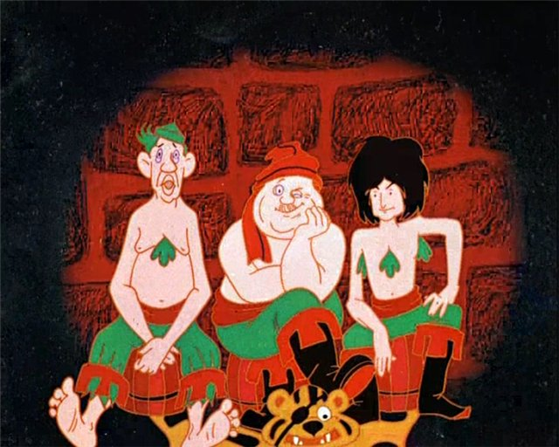
Песня разбойников

Slide 13
Ведущий:
Все разбойники сидят,
Атаманше в рот глядят.
Все разбойники сидят за
столом, во главе
Атаманша.
Атаманша (зло и грубо):
Топоры все наточили?
Про ножи вы не забыли?
Разбойники (заискивающе):
Атаманша — ты у нас!
Мы все сделали тот час.
Атаманша:
Атаманша — право слово,
Я на гадости готова!

Slide 14
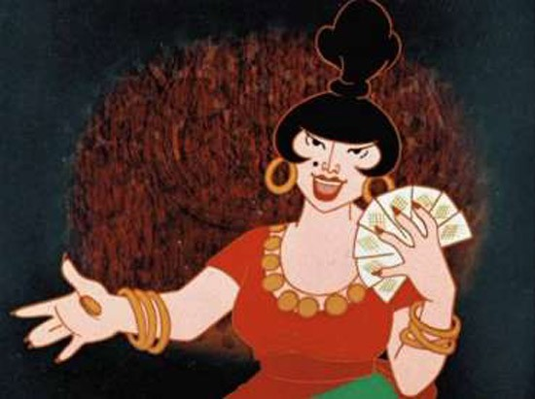
песня Атаманши

Slide 15
Ведущий:
Звери что есть силы
закричали,
Лиходеев очень сильно
напугали.
Пес — залаял,
Осел — замычал,
Кот — замяукал,
Петух- закричал.
И разбойники бежали,
Все в избушке побросали.
Трубадур и звери заходят в
дом.
Трубадур:
Остановимся вот тут,
Здесь нашли мы все приют.
Надо спать, уже темно,
Солнце спит уже давно.

Slide 16
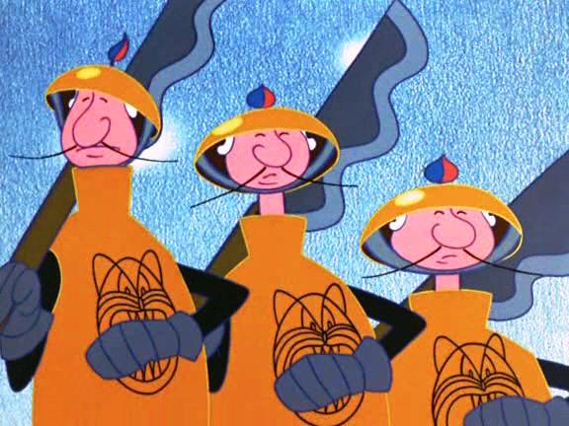
Ведущий:
А наутро - по дороге
Застучали чьи-то ноги.
Исполняется песня Охраны
Раздается свист.

Slide 17
Ведущий:
Свист, тревога на весь лес,
Король на дерево полез.
Лихая песня раздавалась,
Разбойная ватага показалась.
Король:
Где охрана? Где подмога?
Уношу скорее ноги!
Пес:
Поздно, братец, не сбежишь!
Здесь немного посидишь!
Разбойники привязывают
короля к дереву, а сами
уходят в дом.

Slide 18
Ведущий:
По тропинке, мимо дома,
Трубадур гулял знакомый.
Песню громко распевал,
Себя пеньем забавлял.

Slide 19
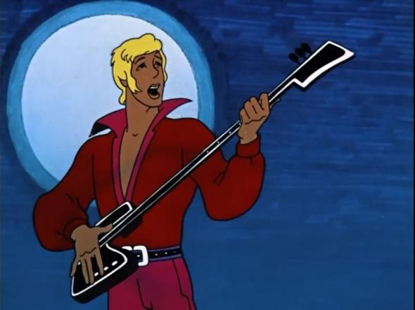
Песня Трубадура

Slide 20
Король:
Здесь привязанный сижу,
На тебя давно гляжу.
Меня сможешь развязать?
Трубадур:
Рад услугу оказать!
Кто к дереву вас привязал?
Король:
На ушко б я вам рассказал.
Король рассказывает что-
то на ушко и показывает
на дом разбойников.
Трубадур уходит в дом.
Звучит музыка схватки.
Трубадур выходит.

Slide 21
Трубадур:
Рад за вас я бой принять,
Рад за честь я постоять.
Король:
Я вас враз озолочу!
Трубадур:
Я богатства не хочу!
Король:
Отдам вам четверть
королевства!
Трубадур:
Мне и здесь хватает места.
Король:
Тогда о чем мечта твоя?
Трубадур:
Давно влюблен в принцессу
я!
Король:
Принцессе замуж я идти не
запрещаю
И выдать за тебя сегодня
обещаю!
Трубадур:
Тогда в дрогу, верные друзья,
Сегодня день великий у
меня!

Slide 22
Ведущий:
Итак, все звери нарядились
И у ворот остановились,
Веселый праздник был в
разгаре,
И музыканты королевские в
ударе.
Охрана:
Вы предъявите документы,
И пропущу я вас в момент.
Пес:
Мы - трубадуровы друзья!
Охрана:
Не слышу ничего ушами я.

Slide 23
Кот:
Я — мяу, объяснить вам все
готов!
Охрана:
Брысь, вшивых не люблю
котов!
Петух:
Я буду жаловаться, ко-ко-ко!
Охрана:
Ишь, раскудахтался!
Осел:
Мы с вами благородно
говорим иа-иа!
Охрана:
Король мне никого сказал не
пропускать!

Slide 24
Ведущий:
И грустно зазвучала песня,
Которую когда-то пели вместе.
Звучит грустная песня друзей.
Зажигается свет. В зал вбегают слуги, пажи. Входит
король, голова у него перевязана.

Slide 25
Ведущая:
Что стряслось? Переполох!
Шут:
Наш король вдруг занемог!
Паж:
Да не вдруг, на самом деле
Дышит трудно еле-еле!
Шут:
Ведь принцесса убежала
И письма не написала.
Паж:
Безутешен, право слово,
А принцесса — то здорова?
Шут:
Не волнуйтесь, я сказал -
Король за сыщиком послал.

Slide 26
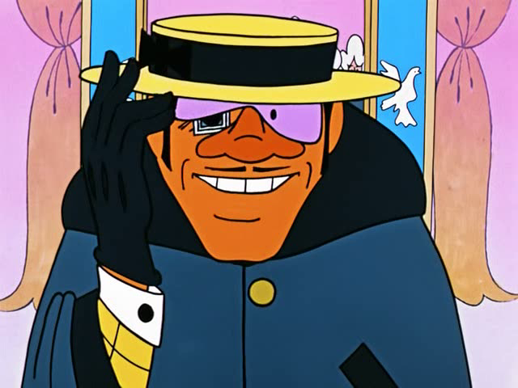
Песня Сыщика

Slide 27
Король:
Я прошу вас, помогите,
Дочку глупую сыщите!
Сыщик:
Мне приметы надо знать!
Король:
Я могу вам рассказать:
Косы — русые такие
Ноги стройные прямые
- прямые,
А глаза — то, а глаза,
Будто в море жемчуга.
Сыщик:
Вы, прошу, не отвлекайтесь!
Что случилось,
признавайтесь!
Король:
Да влюбилась, право слово,
Раз и два, и все готово!
Сыщик:
Я все понял — приступаю,
Я найду всех — заверяю.
От меня не убегут,
Под землей я их найду.
Появляется повозка,
останавливается на
середине зала.

Slide 28
Выходит сыщик,
переодетый в нищенку.
Нищенка:
Ой, куда же я зашла?
Здесь я раньше не была!
Что за крики в этом
месте?
Петух:
Я вас, дети, поздравляю!
Счастья, радости желаю!
Дружно, весело живите,
И друг друга вы любите.

Slide 29
Трубадур:
Мы цветы сейчас нарвем
И в корзину принесем.
Все убегают рвать цветы.
Сыщик сбрасывает с себя
платок и хватает принцессу
за руку.
Пес:
Вот жених! А вот невеста!
Нищенка:
Кто же свадьбу так
справляет?
Что невесту ожидает!
Нет музыки! Нет цветов!
Нет колец! Нет стихов!

Slide 30
Сыщик:
Вот, попалась мне, девица,
От меня тебе не скрыться!
По приказу короля
В замок приведу тебя!
Сыщик тянет и уводит
принцессу.
Выбегает Трубадур и его
друзья с охапкой цветов.
Трубадур:
Где принцесса?
Пес:
Эй, скорей! Собирай сюда
друзей!
Кот:
А принцессу утащили,
В замке каменном закрыли.
За железными воротами,
За массивными засовами.
Осел:
Мы поможем принцессу
найти,
Нам бы только до замка
дойти.

Slide 31
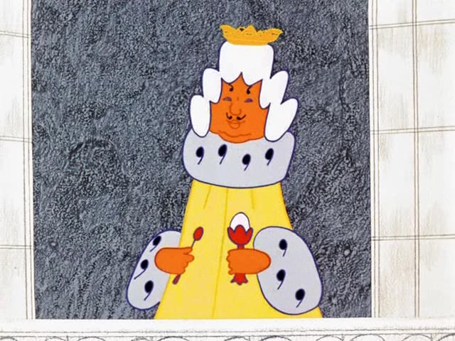
Трон, Сидит король.

Slide 32
Король:
Ах так! Тогда я волю оглашу:
Тебя, принцессу, не спрошу!
Приказ мой будет крут и
строг,
Научит мой тебя урок!
Женой ты будешь гастролера
Или заморского жонглера!
Принцесса (плачет):
Я, папенька, скорей умру,
Чем трубадуру изменю!
Звучит колыбельная. Все
уснули.
В зал входит трубадур с
друзьями.
Петух:
Ты задал нам, король, задачу,
Но все исполнится иначе.
Принцессу можем мы
спасти,
Из замка утром увезти.

Slide 33
Ведущая:
Песню-то пока тянули,
Сыщик и король заснули.
А принцесса неспеша
К Трубадуру подошла.
Принцесса (поворачиваясь
к королю):
Папа, разве ты не знаешь,
Дружбу нашу не
сломаешь.
Трубадур:
Дружат ветер и волна,
Дружат небо и луна,
Ты — мой друг и я
твой брат,
Подружиться каждый
рад!

Slide 34
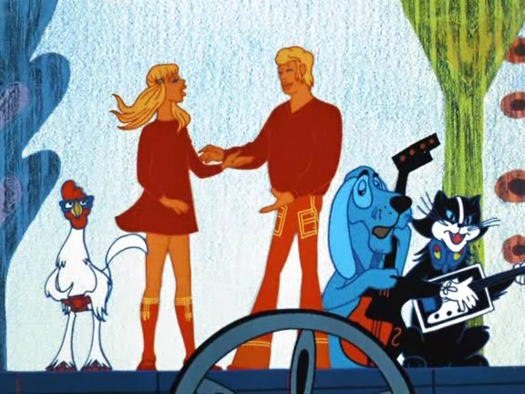
Звучит песня
«Если с другом вышел в путь»

